Slide 1










總結

Slide 2
認字
サーカス
シー
スキー
セカイ
ソース

Slide 3





看圖說字
C

Slide 4
認字
タクシー
コーチ
スーツ
エステ
トースト

Slide 5

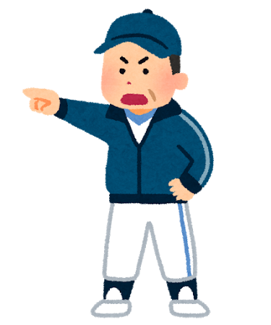

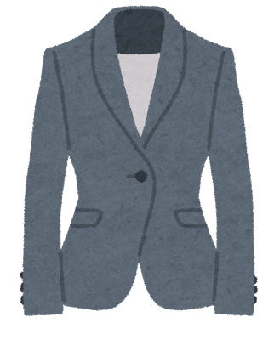


看圖說字

Slide 6
附加內容
プラスアルファ

Slide 7




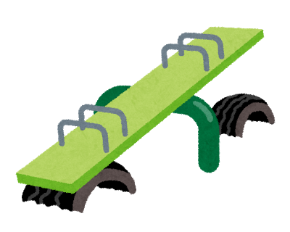

サーカス
サボテン
サッカー
シーソー
シャワー
シンバル

Slide 8



スキー
ストーブ
アクセサリー
セーター
セロテープ

Slide 9





ソフトクリーム
パラソル
タワー
ターキー
タオル

Slide 10

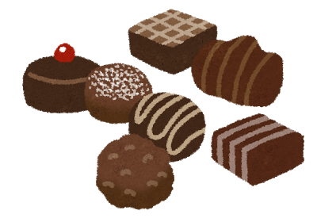


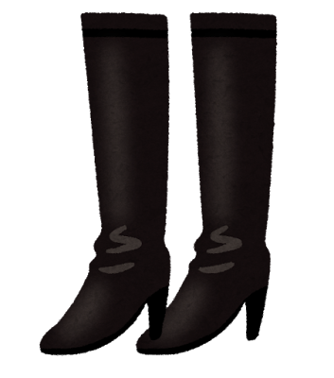
チョコレート
チンパンジー
ブーツ
クリスマスツリー
バケツ

Slide 11



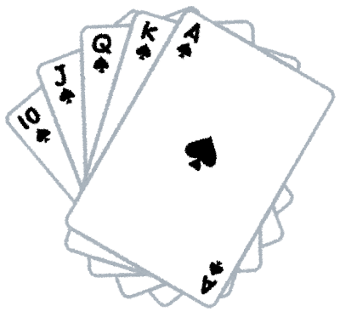


テレビ
テーブル
テープ
トロフィー
トランプ
トランペット

